Slide 1

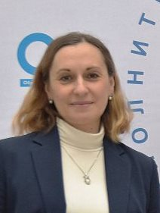
Особенности проектирования и реализации дополнительных общеобразовательных программ в сетевой форме
Вологда –
Санкт-Петербург
23 октября 2020 года
ДУДКОВСКАЯ ЕЛЕНА ЕВГЕНЬЕВНА,
заместитель директора по опытно-экспериментальной работе Дворца детского (юношеского) творчества Фрунзенского района Санкт-Петербурга, руководитель ФИП

Slide 2
Национальный проект «Образование»
Обновление содержания образования
Компетентностное поле педагога
Инфраструктура образования
Механизмы управления

Slide 3
Национальный проект «Образование»
Новые формы организации образовательного процесса:
Образовательная деятельность в каникулярный период
Сетевые дополнительные общеобразовательные программы
Предпрофильные дополнительные общеобразовательные программы
Краткосрочные образовательные программы
Программы для взрослых
Тематические и профильные смены
Дистанционные образовательные программы
Индивидуальный образовательный маршрут
Внеаудиторные формы реализации образовательных программ
Адаптивные образовательные программы

Slide 4
ПРОГРАММА В СЕТЕВОЙ ФОРМЕ: ВОПРОСЫ
Нормативно-правовые вопросы, правовое поле реализации сетевой дополнительной общеобразовательной программы
Отличительные особенности СДООП: в чем преимущество, в чем минусы?
Основные характеристики СДООП
Особенности структуры
Проектирование сетевой дополнительной общеобразовательной программы
Механизмы управления сетевыми программами
Готовность педагога к реализации СДООП
Методическое сопровождение: изменений роли методиста
Диагностика эффективности реализации сетевых программ

Slide 5
СЕТЕВАЯ ДОПОЛНИТЕЛЬНАЯ ОБЩЕОБРАЗОВАТЕЛЬНАЯ
(ОБЩЕРАЗВИВАЮЩАЯ) ПРОГРАММА
- программа, разработанная и реализуемая совместно двумя или более образовательными организациями.

Slide 6
ФЕДЕРАЛЬНЫЙ ЗАКОН
О внесении изменений в Федеральный закон "Об образовании в Российской Федерации" и отдельные законодательные акты Российской Федерации
Принят Государственной Думой 21 ноября 2019 года
Одобрен Советом Федерации 25 ноября 2019 года

Slide 7
Статья 15
Сетевая форма реализации образовательных программ обеспечивает возможность освоения обучающимся образовательной программы и (или) отдельных учебных предметов, курсов, дисциплин (модулей), практики, иных компонентов, предусмотренных образовательными программами (в том числе различных вида, уровня и (или) направленности), с использованием ресурсов нескольких организаций, осуществляющих образовательную деятельность, включая иностранные, а также при необходимости с использованием ресурсов иных организаций. В реализации образовательных программ и (или) отдельных учебных предметов, курсов, дисциплин (модулей), практики, иных компонентов, предусмотренных образовательными программами (в том числе различных вида, уровня и (или) направленности), с использованием сетевой формы реализации образовательных программ наряду с организациями, осуществляющими образовательную деятельность, также могут участвовать научные организации, медицинские организации, организации культуры, физкультурно-спортивные и иные организации, обладающие ресурсами, необходимыми для осуществления образовательной деятельности по соответствующей образовательной программе.

Slide 8
Статья 15
2. Использование сетевой формы реализации образовательных программ осуществляется на основании договора, который заключается между организациями, указанными в части 1 настоящей статьи, и в котором указываются основные характеристики образовательной программы, реализуемой с использованием такой формы (в том числе вид, уровень и (или) направленность) (при реализации части образовательной программы определенных уровня, вида и (или) направленности указываются также характеристики отдельных учебных предметов, курсов, дисциплин (модулей), практики, иных компонентов, предусмотренных образовательными программами), выдаваемые документ или документы об образовании и (или) о квалификации, документ или документы об обучении, а также объем ресурсов, используемых каждой из указанных организаций, и распределение обязанностей между ними, срок действия этого договора.

Slide 9
Статья 15
4. Использование имущества государственных и муниципальных организаций организациями, осуществляющими образовательную деятельность, финансовое обеспечение которых осуществляется за счет бюджетных ассигнований федерального бюджета, бюджетов субъектов Российской Федерации и (или) местных бюджетов, при сетевой форме реализации образовательных программ осуществляется на безвозмездной основе, если иное не установлено договором о сетевой форме реализации образовательных программ.

Slide 10
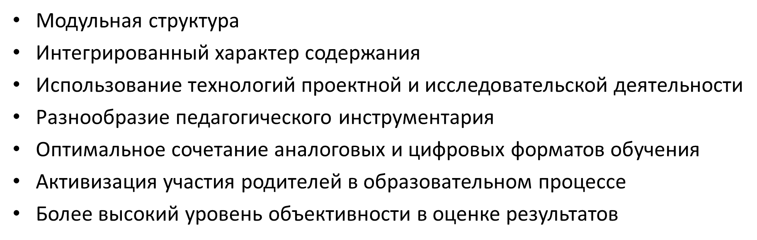
СЕТЕВАЯ ПРОГРАММА: ОСОБЕННОСТИ

Slide 11
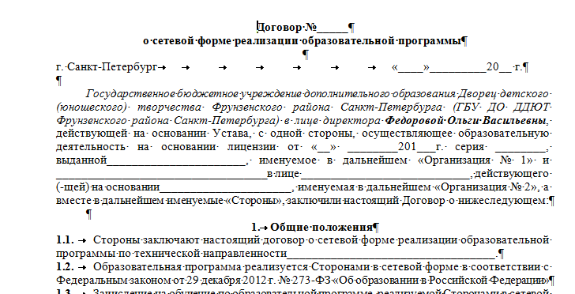
Пример договора о реализации СДООП

Slide 12





Сетевая дополнительная общеобразовательная (общеразвивающая) программа
«Академия искусств»
Программа
Адресат программы
Формы обучения
Разработана и согласована педагогами организаций - партнеров
Учащиеся ДДЮТ и студенты Российского колледжа традиционной культуры
Преимущественно очная с использованием дистанционного обучения и электронных
образовательных ресурсов

Slide 13

Сетевая дополнительная общеобразовательная (общеразвивающая) программа
«Калейдоскоп знаний»
Программа
Адресат программы
Структура программы
Разработана педагогами ДДЮТ
Учащиеся ДДЮТ, общеобразовательных учреждений и учреждений дошкольного образования Фрунзенского района
Санкт-Петербурга
Программа состоит из образовательных модулей разных направленностей

Slide 14



ПРОЕКТИРОВАНИЕ СЕТЕВОЙ ОБРАЗОВАТЕЛЬНОЙ ПРОГРАММЫ
ПОТРЕБНОСТЬ (ВНУТРЕННИЙ ФАКТОР) + НЕОБХОДИМОСТЬ (ВНЕШНИЙ ФАКТОР)
ИНИЦИАТИВА: УПРАВЛЕНЧЕСКАЯ, ПЕДАГОГИЧЕСКАЯ, СОЦИАЛЬНАЯ, ПАРТНЕРСКАЯ
АНАЛИЗ ВОЗМОЖНОСТЕЙ РЕАЛИЗАЦИИ СЕТЕВОЙ ОБРАЗОВАТЕЛЬНОЙ ПРОГРАММЫ
ОЦЕНКА РЕСУРСОВ СВОЕЙ ОБРАЗОВАТЕЛЬНОЙ ОРГАНИЗАЦИИ И РЕСУРСОВ ПОТЕНЦИАЛЬНЫХ СЕТЕВЫХ ПАРТНЕРОВ
НАУЧНЫЙ РУКОВОДИТЕЛЬ – л. Г. ПЕТЕРСОН, ДОКТОР ПЕДАГОГИЧЕСКИХ НАУК, ПРОФЕССОР

Slide 15
ВНУТРЕННИЕ И ВНЕШНИЕ
АДМИНИСТРАТИВНЫЕ РЕСУРСЫ
КАДРОВЫЕ РЕСУРСЫ
УЧЕБНО-МЕТОДИЧЕСКИЕ РЕСУРСЫ
МАТЕРИАЛЬНО-ТЕХНИЧЕСКИЕ РЕСУРСЫ
ИНФОРМАЦИОННЫЕ РЕСУРСЫ
Notes:
ЛГ

Slide 16

ДИАГНОСТИКА ВНУТРЕННИХ РЕСУРСОВ И ПОТРЕБНОСТЕЙ
ВЫСОКИЙ ПОТЕНЦИАЛ + | ТРЕБУЮТ УСИЛЕНИЯ -
ПЕРСПЕКТИВЫ ДЛЯ РАЗВИТИЯ И ВОЗМОЖНОСТИ ЭФФЕКТИВНОГО ИСПОЛЬЗОВАНИЯ | ОПРЕДЕЛЕНИЕ ПОТЕНЦИАЛЬНЫХ ПАРТНЕРОВ ДЛЯ УСТРАНЕНИЯ ДЕФИЦИТА РЕСУРСОВ
НАУЧНЫЙ РУКОВОДИТЕЛЬ – л. Г. ПЕТЕРСОН, ДОКТОР ПЕДАГОГИЧЕСКИХ НАУК, ПРОФЕССОР

Slide 17
ПРОЕКТИРОВАНИЕ СЕТЕВОЙ ОБРАЗОВАТЕЛЬНОЙ ПРОГРАММЫ
ФОРМИРОВАНИЕ НОРМАТИВНО-ПРАВОВОЙ ОСНОВЫ РЕАЛИЗАЦИИ СЕТЕВОЙ ПРОГРАММЫ, ПРОЕКТЫ ЛОКАЛЬНЫХ ДОКУМЕНТОВ
ПРЕДВАРИТЕЛЬНОЕ ВНУТРЕННЕЕ И ВНЕШНЕЕ СОГЛАСОВАНИЕ ЦЕЛЕЙ, СОДЕРЖАНИЯ, УСЛОВИЙ И РЕЗУЛЬТАТОВ РЕАЛИЗАЦИИ ПРОГРАММЫ, СОВМЕСТНЫЙ ВЫБОР ОРГАНИЗАЦИОННЫХ ФОРМ И МОДЕЛЕЙ РЕАЛИЗАЦИИ, ПРОВЕДЕНИЕ ДОГОВОРНЫХ ПРОЦЕДУР, РАСПРЕДЕЛЕНИЕ ФУНКЦИЙ
КООРДИНАЦИЯ ПРОЕКТИРОВАНИЯ И РАЗРАБОТКИ СЕТЕВОЙ ПРОГРАММЫ СОГЛАСНО УСТАНОВЛЕННЫМ ВРЕМЕННЫМ СРОКАМ, ОБЕСПЕЧЕНИЕ НАУЧНОЙ И МЕТОДИЧЕСКОЙ ПОДДЕРЖКИ
НАУЧНЫЙ РУКОВОДИТЕЛЬ – л. Г. ПЕТЕРСОН, ДОКТОР ПЕДАГОГИЧЕСКИХ НАУК, ПРОФЕССОР

Slide 18
ПРОЕКТИРОВАНИЕ СЕТЕВОЙ ОБРАЗОВАТЕЛЬНОЙ ПРОГРАММЫ
КООРДИНАЦИЯ РЕАЛИЗАЦИИ МОДУЛЕЙ ПРОГРАММЫ, ОБЕСПЕЧЕНИЕ ОРГАНИЗАЦИОННОЙ ПОДДЕРЖКИ
МОНИТОРИНГ КАЧЕСТВА РЕАЛИЗАЦИИ, СОГЛАСОВАНИЕ, АНАЛИЗ ВНУТРЕННЕЙ И ВНЕШНЕЙ ОЦЕНКИ КАЧЕСТВА ОБРАЗОВАТЕЛЬНОГО ПРОЦЕССА И РЕЗУЛЬТАТОВ ОСВОЕНИЯ ПРОГРАММЫ ОБУЧАЮЩИМИСЯ
СОЗДАНИЕ УСЛОВИЙ ДЛЯ ПРЕДСТАВЛЕНИЯ РЕЗУЛЬТАТОВ ОСВОЕНИЯ СЕТЕВОЙ ПРОГРАММЫ
НАУЧНЫЙ РУКОВОДИТЕЛЬ – л. Г. ПЕТЕРСОН, ДОКТОР ПЕДАГОГИЧЕСКИХ НАУК, ПРОФЕССОР

Slide 19
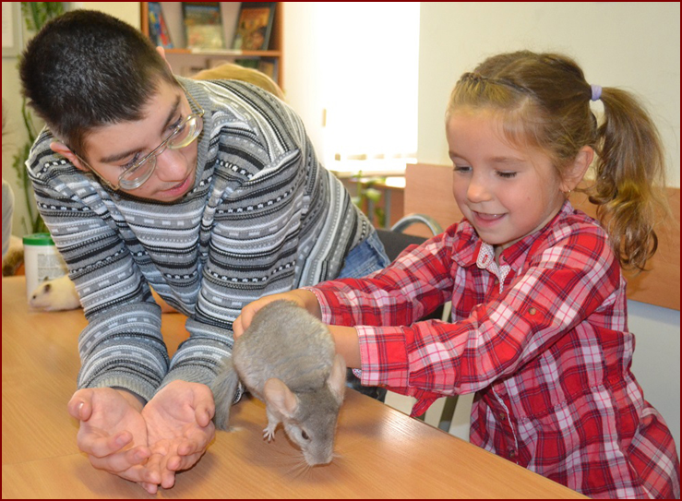
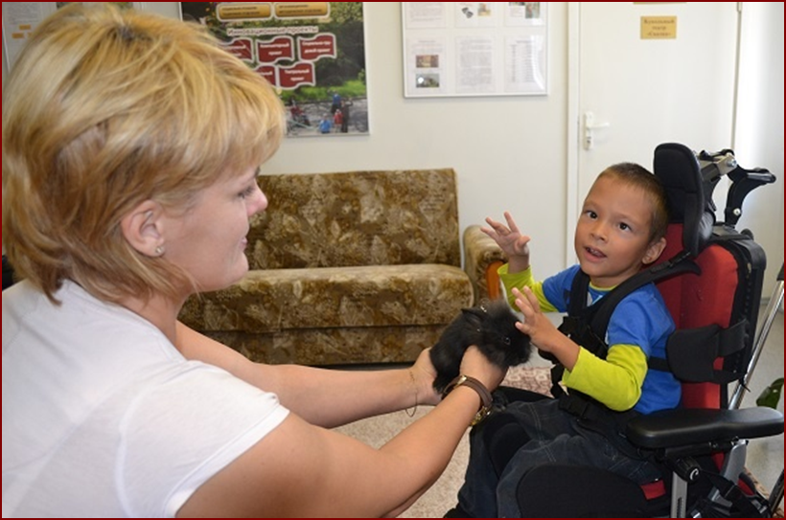
Цель программы -
способствовать самореализации, социализации и раскрытию творческого потенциала детей посредством и на основе общения с животными для расширения и систематизации знаний об их биологии и взаимосвязях в природе.

Slide 20
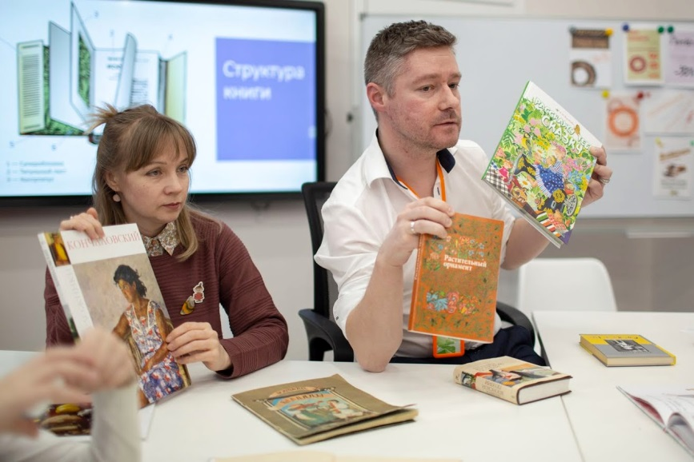
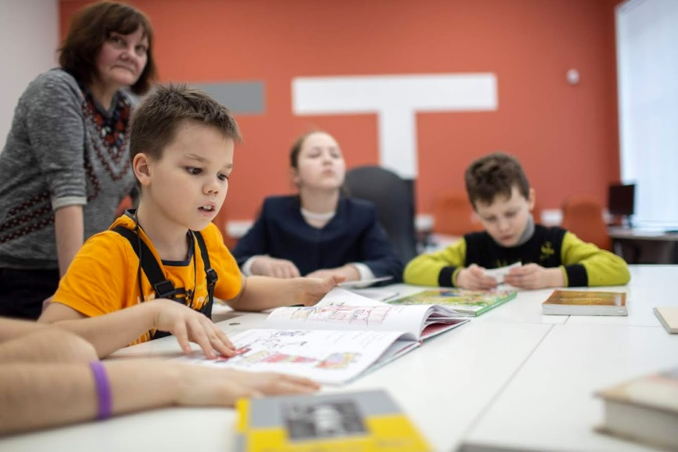

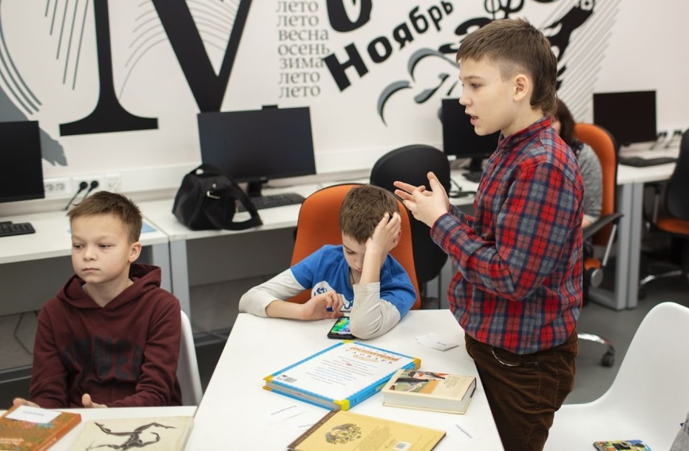
Реализация сетевой дополнительной общеобразовательной (общеразвивающей) программы по издательской деятельности совместно с Академией цифровых технологий

Slide 21
Прогнозируемые положительные изменения
Расширение образовательного пространства
Более эффективное использование ресурсов
Повышение качества образования
Вовлеченность детей в дополнительное образование, повышения мотивации к обучению
Выявление и поддержка одаренных детей
Профессиональный рост педагогов
Повышение имиджа учреждения
Расширение спектра образовательных услуг
Сохранность контингента
Вовлечение родителей как социальных партнеров
Развитие механизмов социального партнерства
Возможность построения индивидуального образовательного маршрута
Возможность реализации системы наставничества

Slide 22
Прогнозируемые отрицательные изменения
Увеличение отчетности, планов, «формализм»
Увеличение нагрузки на педагогов, методистов, руководителей
Увеличение нагрузки на детей
Снижение качества образования (ненадежный партнер, нарушение обязательств, низкий уровень ресурсов партнера)

Slide 23
Барьеры
Двойное финансирование работы педагогов
Распределение ответственности за детей
Увеличение базы локальных документов
Отчетность по данным обучающимся
Непонимание механизмов реализации СДООП
Неготовность кадровых ресурсов
Оценка результатов
Поиск партнеров
Вопросы согласования
Отсутствие четких методических рекомендаций

Slide 24
ПУТИ ПРЕОДОЛЕНИЯ РИСКОВ И БАРЬЕРОВ
Формирование единой нормативной базы
Грамотное управление (создание рабочих групп и т.д.)
Своевременное обучение специалистов, курирующих СДООП
Грамотное распределение функций и обязанностей на этапе заключения договоров, при последующем составлении приказов и др. локальных актов
Мотивация педагогов, стимулирующие формы поощрения
Внутрифирменное обучение
Система методического обеспечения и сопровождения
Информатизация (цифровизация) образовательной среды
Система мониторинга результатов

Slide 25
Сетевые мониторинговые исследования:
по выявлению затруднений, возникших у педагогов в процессе их участия в совместных мероприятиях с организациями-партнерами по сетевому взаимодействию;
по определению уровня инновационной культуры педагогов и их готовности к сетевому взаимодействию;
по изучению изменений различного характера в развитии учащихся в процессе обучения с применением форм сетевого взаимодействия;
по определению степени удовлетворенности родителей учащихся образовательными услугами ДДЮТ, в том числе с использованием форм сетевого взаимодействия.

Slide 26
Показатели эффективности
рост числа публикаций руководителей, методистов и педагогов;
активизация участия детей и педагогов в проектной деятельности, в том числе в сетевых образовательных проектах;
значительный рост числа образовательных достижений учащихся, числа победителей фестивалей, конкурсов, олимпиад различного уровня;
появление и развитие новых форм совместных мероприятий в рамках сетевого взаимодействия ДДЮТ и ОО;
развитие форм рефлексии в сетевом взаимодействии, а также коллективных форм коммуникаций;
активизация сетевого взаимодействия и сотрудничества ДДЮТ с образовательными организациями,
появление и реализация новых сетевых образовательных проектов.

Slide 27

СПАСИБО
ЗА ВНИМАНИЕ!

